Slide 1
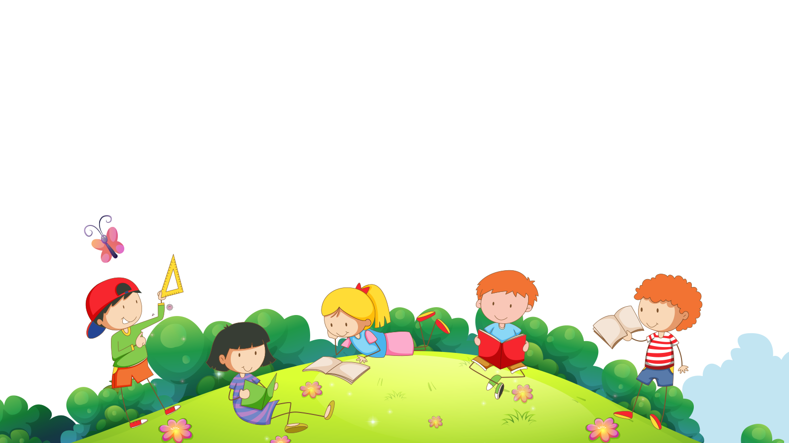
Chủ đề 5: Gia đình thân thương
Bài 18: Người trong một nhà

Slide 2


Thứ Tư ngày 5 tháng 1 năm 2022
Hoạt động trải nghiệm
Bài 18: Người trong một nhà

Slide 3
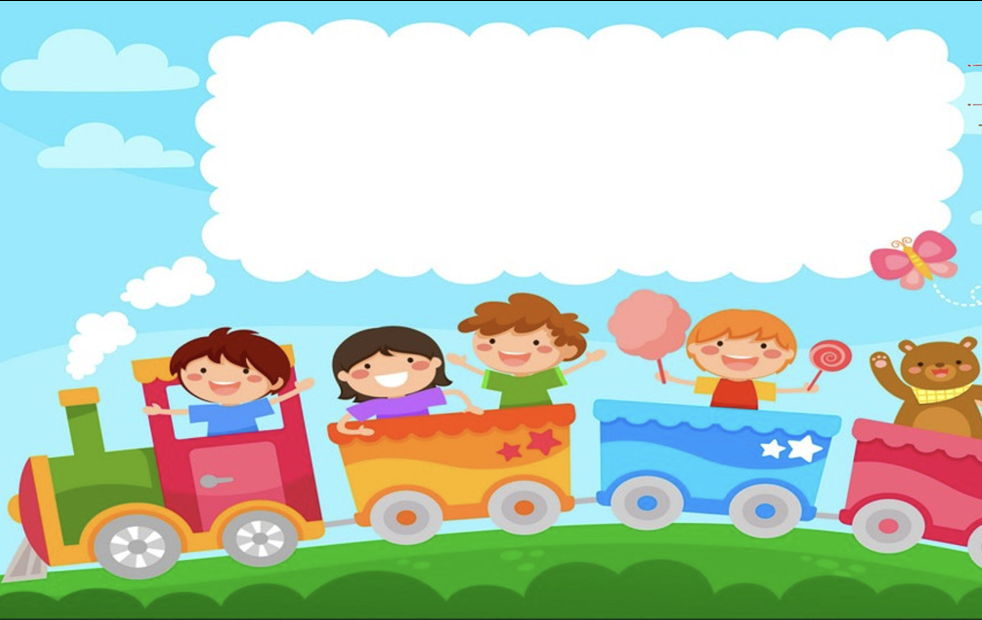
Khởi động

Slide 4
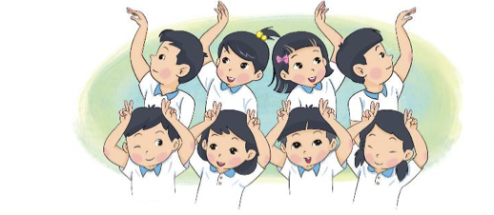
1. Hát và vận động theo một bài hát về gia đình
Bài hát “ Bố ơi, mình đi đâu thế?”
Tác giả: Hoàng Bích
Thể hiện những động tác những từ khoá trong lời bài hát

Slide 5

lớn hơn rồi
khắp đất trời
lên núi
lên rừng
xuống sông
xuống biển
lo quá
tự tin
Thế giới giang tay
Khắp nơi đều là nhà
Notes:
Bài giảng thiết kế bởi: Hương Thảo - tranthao121004@gmail.com

Slide 6













Chúng ta lớn dần, tự tin đi khắp thế giới cùng những bài học nhận được từ ông bà, bố mẹ, người thân.
Notes:
Bài giảng thiết kế bởi: Hương Thảo - tranthao121004@gmail.com

Slide 7
Khám phá

Slide 8
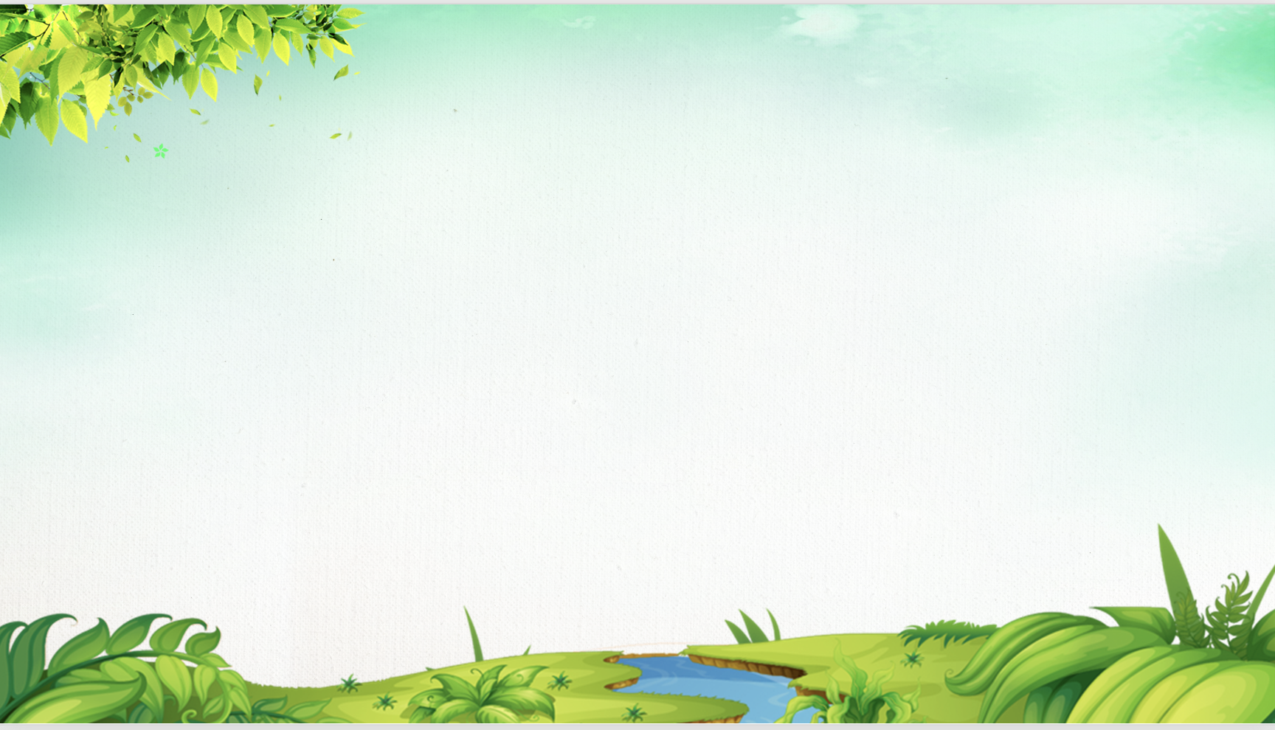
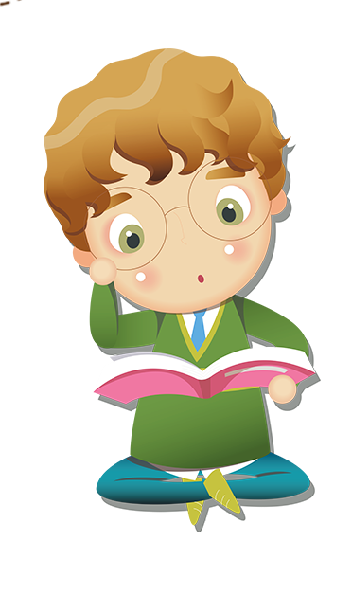
Chia sẻ về những điều em học được từ người thân

Slide 9
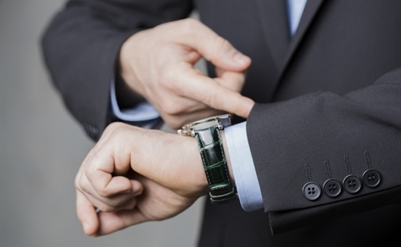
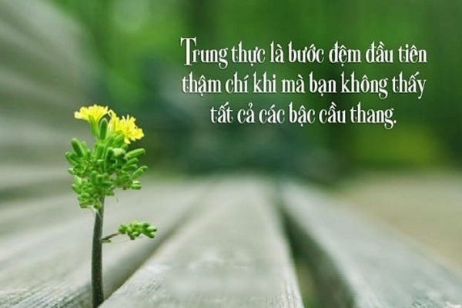
Một số đức tính tốt của con người
Luôn đúng giờ
Trung thực
Notes:
Tập trung, chân thành, , giữ lời hứa, biết quan tâm, chăm sóc, rộng lượng, hào phóng,

Slide 10
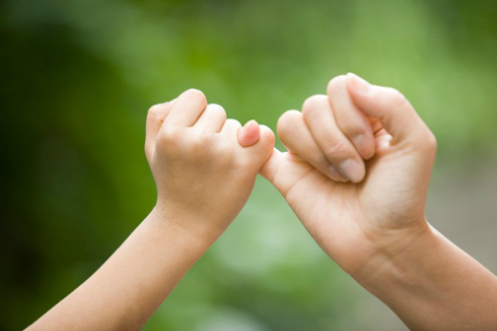
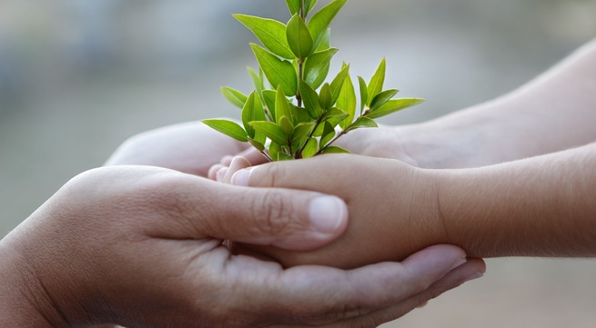
Một số đức tính tốt của con người
Giữ lời hứa
Khoan dung
Notes:
Tập trung, chân thành, , giữ lời hứa, biết quan tâm, chăm sóc, rộng lượng, hào phóng, chăm chỉ, cẩn thận, khéo léo…

Slide 11
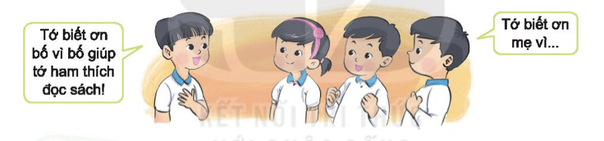

2. Chia sẻ về những điều em học được từ người thân
Thảo luận nhóm

Slide 12
Chia sẻ về những điều em học được từ người thân

Slide 13
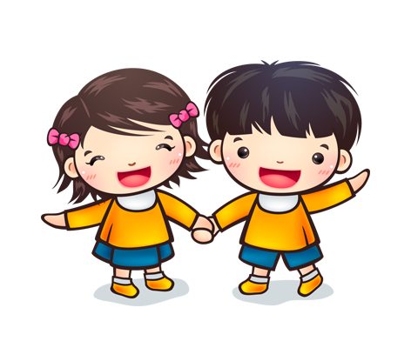
Chia sẻ về những điều em học được từ người thân
Tớ biết ơn mẹ vì mẹ luôn chăm sóc, yêu thương tớ.
Tớ biết ơn bố vì bố giúp tớ ham thích đọc sách

Slide 14
Chia sẻ về những điều em học được từ người thân
Tớ biết ơn mẹ vì nhờ mẹ hướng dẫn mà mình khéo tay.
Tớ biết ơn bố vì bố giúp tớ luôn làm việc đúng giờ.

Slide 15
Hoá ra, chúng ta đang được thừa hưởng rất nhiều tính cách tốt đẹp từ người thân trong gia đình.

Slide 16
Mở rộng và
tổng kết

Slide 17
Trò chơi: Chúng ta là một gia đình.
Luật chơi: Mỗi nhóm chọn biểu tượng là một con thú trong rừng xanh. Tìm những đặc điểm của loài vật đó để giới thiệu về mình. Lần lượt từng tổ lên giới thiệu gia đình mình.

Slide 18
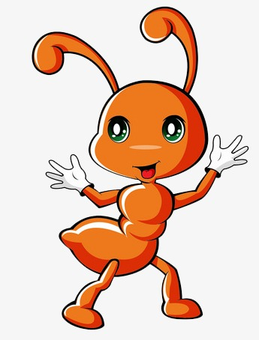
Chúng tôi thường sống cùng nhau thành đàn
Chúng tôi là gia đình kiến.
Chúng tôi làm việc rất chăm chỉ.

Slide 19
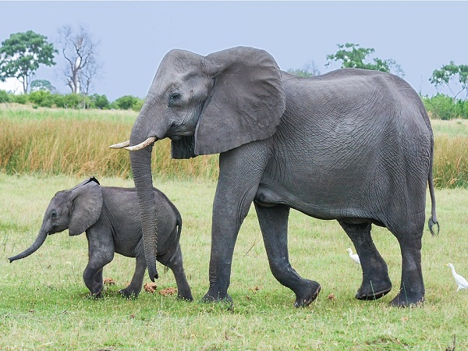
Chúng tôi rất khoẻ.
Chúng tôi là gia đình voi.
Chúng tôi giống nhau ở cái vòi dài.

Slide 20
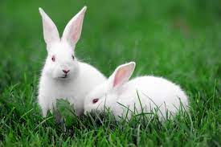
Chúng tôi giống nhau ở đôi tai dài.
Chúng tôi là gia đình voi.
Chúng tôi chạy rất nhanh.

Slide 21
Các thành viên trong gia đình thường có điểm chung nào đó giống nhau và họ tự hào về điều đó. Ngoài ra, các em học được những đức tính và kĩ năng tốt của gia đình.

Slide 22

Hoạt động về nhà

Slide 23
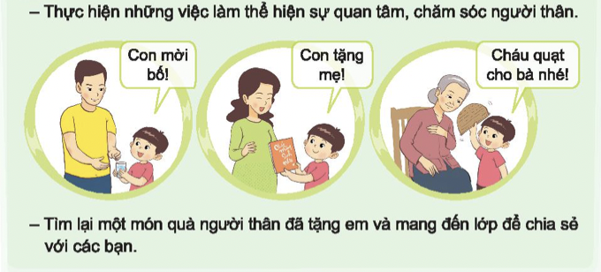
Thực hiện những việc làm thể hiện sự quan tâm, chăm sóc người thân.

Slide 24
Tìm lại một món quà người thân đã tặng em và mang đến lớp để chia sẻ với các bạn.

Slide 25


CỦNG CỐ BÀI HỌC
Notes:
Bài giảng được thiết kế bởi: Hương Thảo

